Slide 1

سلام می دانیم که دلمون برای همه تنگ شده است ولی برای اینکه کرونا نگیریم باید در خانه بمانیم ، بیایید باهم روش های رد کردن کرونا را بفهمیم.

Slide 2
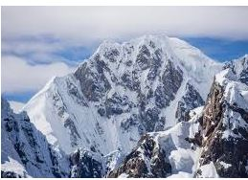
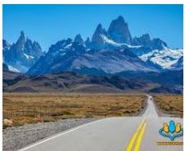
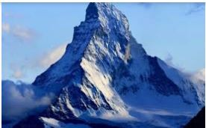
۱- می توانیم برویم کوه

Slide 3
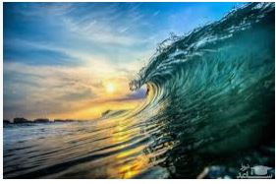
۲- و یا می توانیم تلوزیون ببینیم

Slide 4
می توانیم در خانه به کمک مادر برویم

Slide 5
۴- و یا میتوانیم در خانه ورزش کنیم

Slide 6
خوب دیگر،
به آخر پاورپوینت امروز رسیدیم.
پس تا یک پاورپوینت دیگر ...
خداحافظ

